Slide 1
第十章 内部排序
本章主要内容：
主要介绍以下各种内部排序方法的基本思想、算
法特点、排序过程及时间复杂度分析。
本章重点：
1.掌握各种排序方法中的高效方法(插入排序的希尔排序
、交换排序的快速排序、选择排序的堆排序、归并排序)；
2.掌握各种排序方法的时间复杂度；
3.理解排序方法“稳定”和“不稳定”的含义。

Slide 2
第十章 内部排序
10.1 概 述
10.2 插入排序
10.3 快速排序
10.4 选择排序
10.5 归并排序
10.6 基数排序
10.7 各种排序方法的比较

Slide 3
10.1 概 述
一、排序的定义
二、一些排序的术语

Slide 4
一、排序的定义
10.1
概
述
排序是计算机程序设计中的一种重要操作，它的功能是将一个数据元素(或记录)的任意序列，重新排列成一个按关键字有序的序列。排序的目的之一是方便数据查找。
对排序下一个确切的定义：
假设含n个记录的序列为：{R₁，R₂，…，R_{n}}
其相应的关键字序列为：{K₁，K₂，…，K_{n}}
需确定1，2，…，n的一种排列p₁，p₂，…，p_{n}，使其相应的关键字满足如下的非递减(或非递增)关系：
Kp₁≤Kp₂≤…≤Kp_{n}
使{R₁，R₂，…，R_{n}}成为关键字有序的序列：
{Rp₁，Rp₂，…，Rp_{n}}
这种操作称为排序。

Slide 5
二、一些排序的术语
10.1
概
述
1. 排序方法的稳定与不稳定
在排序过程中，有若干记录的关键字相等，即K_{i}=K_{j}(1≤i≤n，1 1≤j≤n，i≠j) ，在排序前后，含相等关键字的记录的相对位置保持不变，即排序前R_{i}在R_{j}之前，排序后R_{i}仍在R_{j}之前，称这种排序方法是稳定的；
反之，若可能使排序后的序列中R_{i}在R_{j}之后，称所用排序方法是不稳定的。

Slide 6
二、一些排序的术语
10.1
概
述
2. 内部排序和外部排序
内部排序——如果在排序过程中，只使用计算机的内存存放待排序所有记录，称这种排序为内部排序。(或对内存中的记录进行的排序)。
外部排序——如果待排序的文件较大，排序期间文件的全部记录不能同时存放在计算机的内存里，要借助计算机的外存才能完成排序，称之为“外部排序”。
在外部排序过程中，记录必须在计算机的内存和外存之间移动。这样，内外存之间的数据交换次数就成为影响外部排序速度的主要因素。

Slide 7
二、一些排序的术语
10.1
概
述
3. 排序方法的种类
(1)按排序过程中依据不同的原则分为五大类：插入排序、交换排序、选择排序、归并排序和基数排序。
(2)按时间复杂度划分为三类：
简单排序方法：其时间复杂度为O(n²)，该方法是稳定的，属于简单排序的排序方法包括：除希尔排序的插入排序、冒泡排序和简单排序。
先进(高效)的排序方法：其时间复杂度为O(nlogn)，属于此排序方法的有：快速排序、堆排序、归并排序。其中快速排序和堆排序是不稳定的排序方法。
基数排序方法：其时间复杂度为O(d*n)，该方法是稳定的。

Slide 8
二、一些排序的术语
10.1
概
述
4. 效率分析
(1)时间复杂度：关键字的比较次数和记录移动次数。
(2)空间复杂度：执行算法所需的附加存储空间。
5．排序的基本操作
排序的基本操作主要有两种：
(1)比较两个关键字大小
(2)根据比较的结果将记录从一个位置移到另一个位置。

Slide 9
二、一些排序的术语
10.1
概
述
6．排序记录的存储方式
(1) 采用顺序表，相邻的记录，存储位置也相邻，记录的次序关系由其存储位置决定，实现排序必须借助移动记录。
(2) 采用静态链表，记录之间的次序关系由指针指示，则实现排序不需要移动记录，仅需修改指针即可。这种方式下实现的排序又称表排序。
(3)待排序记录本身存储在一组地址连续的存储单元内，同时另设一个指示各记录存储位置的地址向量，在排序过程中不移动记录本身，而移动地址向量中这些记录的“地址”，在排序结束之后再按照地址向量中的值调整记录的存储位置，这种方式下实现的排序又称地址排序。

Slide 10
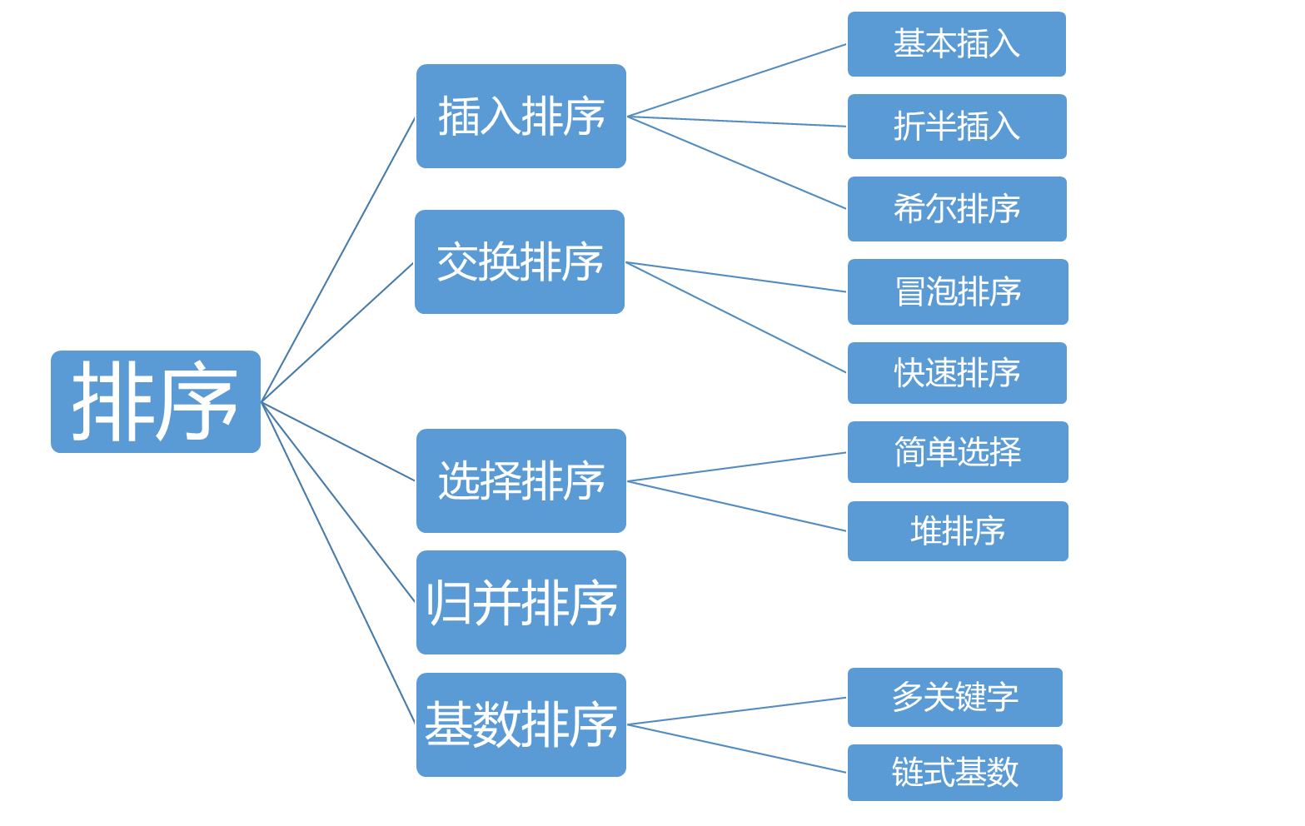
二、各种排序简介
（2）内部排序分类

Slide 11
10.2 插入排序
一、插入排序概述
二、直接插入排序
三、折半插入排序
四、希尔排序(Shell)

Slide 12
一、插入排序概述
10.2
插
入
排
序
1．插入排序思想
插入排序的基本思想是，每一次只考虑一个待排序的元素，同已排序的元素作比较，在比较完毕之后，把待排序的元素放到合适的位置，然后再选下一个待排序的元素。

Slide 13
一、插入排序概述
10.2
插
入
排
序
2．插入排序的基本算法
假设所有待排序的元素在数组r[n]之内。
(1)初始状态
排序开始之前，整个数组r被划分两个部分：有序区和无序区。
有序区内存放的是已排好顺序的元素；
无序区内存放的是尚未排好顺序的元素。
初始时，有序区只有1个元素r[1]。
无序区里的元素是r[2] ～r[n]。
(2)终态
在排序操作完成之后，在有序区中包含整个数组r，而在无序区内则为空。整个状态称为终态。

Slide 14
一、插入排序概述
10.2
插
入
排
序
(3)基本操作步骤
a.首先从无序区中取一个记录，通常是第一个记录；
b.然后将其同有序区中的元素比较，并按其关键字值大小，把该记录插入到有序区中的适当位置，这样有序区中始终保持有序性；
c.再从无序区中取一个记录，重复b.操作，直到终态。

Slide 15

二、直接排序概述
10.2
插
入
排
序
直接插入排序是一种最简单的排序方法。它的基本操作是将一个记录插入到已排好序的有序表中，从而得到一个新的、记录数增1的有序表。
1．排序思想
2．算法
将序列中的第1个记录看成是一个有序的子序列;
从第2个记录起逐个进行插入，直至整个序列变成按关键字非递减有序序列为止。整个排序过程为进行n-1趟插入。同时后移记录。

Slide 16
二、直接排序概述
10.2
插
入
排
序
3．算法描述
void InsertSort(Sqlist &L)
{ for(i=2;i<=L.length;++i)
{L.r[0]=L.r[i]; //设置哨兵
for(j=i-1;L.r[0].key<L.r[j].key;--j)
L.r[j+1]=L.r[j]; //记录后移
L.r[j+1]=L.r[0]; //插入到正确位置
}
}

Slide 17
二、直接排序概述
10.2
插
入
排
序
例1 直接插入排序的过程。
初始关键字： (49) 38 65 97 76 13 27 49
i=2: (38) (38 49) 65 97 76 13 27 49
i=3: (65) (38 49 65) 97 76 13 27 49
i=4: (97) (38 49 65 97) 76 13 27 49
i=5: (76) (38 49 65 76 97) 13 27 49
i=6: (13) (13 38 49 65 76 97) 27 49
i=7: (27) (13 27 38 49 65 76 97) 49
i=8: (49) (13 27 38 49 49 65 76 97)

Slide 18
二、直接排序概述
10.2
插
入
排
序
4. 算法分析
(1)稳定性
直接插入排序是稳定的排序方法。
(2)算法效率
a.时间复杂度
时间复杂度为O(n²)。
b.空间复杂度
它只需要一个记录的辅助空间，O(1)。

Slide 19
三、折半插入排序
10.2
插
入
排
序
从减少“比较”和“移动”两种操作的次数考虑，
折半插入排序是直接插入排序的一种改进方法。
1．折半插入排序思想
由于插入排序的基本操作是在有序表中进行查找和
插入，在有序表中用折半查找方法可以提高查找效率，
利用折半查找的方法来进行插入排序可以减少比较次数，
从而提高整个算法的执行效率。

Slide 20
三、折半插入排序
10.2
插
入
排
序
2.算法描述
void BInsertSort(Sqlist &L)
{ for(i=2;i<=L.length;++i)
{L.r[0]=L.r[i]; //将L.r[i]暂存到L.r[0]
low=1;high=i-1;
while(low<=high)
{m=(low+high)/2;
if(L.r[0].key<L.r[m].key) high=m-1;
else low=m+1;
}
for(j=i-1;j>=high+1;--j)
L.r[j+1]=L.r[j]; //记录后移
L.r[high+1]=L.r[0]; //插入到正确位置
}
}

Slide 21
三、折半插入排序
10.2
插
入
排
序
3．算法分析
(1)稳定性
折半排序是稳定的排序方法。
(2)算法效率
时间复杂度仍为O(n²)。
空间复杂度为O(1)，附加存储空间同直接插入排序。

Slide 22
四、希尔排序(Shell)
10.2
插
入
排
序
又称“缩小增量排序”，属于插入排序类的方法，但在
时间效率上较前几种排序方法有较大的改进。
1.基本思想
在直接插入排序中，当n较小时，排序的效率比较高。
希尔排序方法是先将待排序记录分割成为若干子序列，分别在子序列中进行直接插入排序，待整个序列中的记录“基本有序”时，再对全体记录进行一次直接排序。

Slide 23
四、希尔排序(Shell)
10.2
插
入
排
序
子序的分割不是简单的“逐段分割”，而是将待排序的记录按照某个增量d分成若干子序列，将相隔d的记录组成一个子序列。在子序列中进行直接插入排序。随着增量d的逐步变小，各子序列中的记录逐渐增多，各子序列中的记录随着d的减小而趋于有序。当增量减小到1时，已达到基本有序，再进行直接排序，排序就完成了。
在希尔排序中关键字较小的记录不是一步一步的前移，而是跳跃式的前移，因此效率提高。

Slide 24
四、希尔排序(Shell)
10.2
插
入
排
序
2. 算法
(1)按距离d将待排序数组r 分成若干个小组，等距离者在同一个组中，初始距离为d₁；
(2)在每个小组中进行直接插入排序；
(3)修改距离，选一个小于上次距离d₁的距离d₂；
(4)重复(1)、(2)和(3)，直到d=1为止。

Slide 25
四、希尔排序(Shell)
10.2
插
入
排
序
3. 举例 例2
初始关键字： 49 38 65 97 76 13 27 49 55 04
第一次：
d₁=⎡n/2⎤=5
分成5组：{49,13}，{38,27}，{65,49}，{97,55}，{76,04}
各组排序后： 13 27 49 55 04 49 38 65 97 76
第二次：
d₂=⎡d₁/2⎤=3
分成3组：{13,55,38,76}，{27,04,65}，{49,49,97}
排序后： 13 04 49 38 27 49 55 65 97 76
第三次：
d₃=2 分成2组：{13,49,27,55,97}，{04,38,49,65,76}
排序后：13 04 27 38 49 49 55 65 97 76
第四次：
d₄=1 04 13 27 38 49 49 55 65 76 97

Slide 26
四、希尔排序(Shell)
10.2
插
入
排
序
4．算法描述
void shellsort(Sqlist &L,int dlta[],int t)
{//按增量序列dlta[0…t-1] 对顺序表L作希尔排序
for(k=0;k<t;++k)
ShellInsert(L,dlta[k]);
}
void ShellInsert(&L,&dk)
{for(i=dk+1;i<=L.length;++i) //增量是dk而不是1
if (l.r[i].key<L.r[i-dk].key)
{L.r[0]=L.r[i];
for(j=i-dk;j>0&& (L.r[0].key<L.r[j].key);j-=dk)
L.r[j+dk]=L.r[j];
L.r[j+dk]=L.r[0];
}
}

Slide 27
四、希尔排序(Shell)
10.2
插
入
排
序
5.算法分析
(1)稳定性
希尔算法是不稳定的排序方法。
(2)时间复杂度
希尔排序算法的速度是所取的“增量”序列的函数，不论选择什么样的d，最后一个值必须是1。实验表明，希尔排序的时间复杂度为O(nlog₂n)。
(3)空间复杂度
为O(1)。

Slide 28
10.3 快速排序
一、冒泡排序
二、快速排序

Slide 29
一、冒泡排序
10.3
快
速
排
序
1．基本思想：
从第一个记录开始，两两记录比较，若L.r[1]>L.r[2]，则将两个记录交换；依次类推，L.r[i]与L[i+1]比较，直至第n-1个记录和第n个记录的关键字进行比较完毕。
第1趟比较结果将序列中关键字最大的记录放置到最后一个位置，称为“沉底”，而最小的则上浮一个位置，如水泡在水中上浮，且n个记录比较n-1次。
第i 趟比较，将L.r[1]到L.r[n-i+1]依次比较相邻两个记录的关键字，并在“逆序”时交换相邻记录，结果n-i+1个记录中关键字最大的记录放置到n-i+1位置上。
n个记录的整个排序过程需进行n-1趟冒泡排序。

Slide 30
一、冒泡排序
10.3
快
速
排
序
2. 图示：
第一轮：
4个数比较3轮，n个数比较n-1轮
4个数比较3次
第二轮： a[1] 5
a[2] 8
a[3] 0
3个数比较2次
a[1] 10
a[2] 5
a[3] 8
a[4] 0
10
5
5
10
8
0
5
8
10
0
5
5
5
8
0
5
10
8
10
8
8
0
8
上浮
10
8
10
0
上浮
8
0
沉低
10
沉低
0
第三轮：
a[1] 5
a[2] 0
2个数比较1次
结果：
a[1] a[2] a[3] a[4]
0 5 8 10
0
5

Slide 31
一、冒泡排序
10.3
快
速
排
序
3.算法：
main()
{int a[11],i,j,t;
printf(“input 10 numbers:\n”);
for(i=1;i<=10;i++)
scanf(“%d”,&a[i]);
printf(“\n”);
for(i=1;i<=9;i++)
{for(j=1;j<=10-i;j++)
if(a[j]>a[j+1])
{t=a[j];a[j]=a[j+1];a[j+1]=t;}}
printf(“the sorted numbers:\n”);
for(i=1;i<11;i++)
printf(“%d”,a[i]); }
4．算法分析
时间复杂度O(n²)

Slide 32
二、快速排序
10.3
快
速
排
序
1. 基本思想
快速排序是对冒泡排序的一种改进。通过一趟排序将待排序记录分割成独立的两部分，其中一部分记录的关键字均比另一部分记录的关键字小，再分别对两部分记录继续进行快速排序，达到整个序列有序，是一种分治方法。

Slide 33
二、快速排序
10.3
快
速
排
序
2．算法
设待排序记录序列为：{L.r[s],L.r[s+1],…L.r[t]}。
(1)任意选取一个记录(通常可选第一个记录Lr[s])作为枢轴(或支点)(pivot)。
(2)将所有关键字较它小的记录都安置在枢轴之前，将所有关键字较它大的记录都安置在枢轴之后，在这个过程中存在两个记录的“交换”。
(3)以该“枢轴”记录最后所在的位置i作为分界线，位置i前的序列为{L.r[s],…,L.r[i-1]}，位置i后的序列为L.r[i+1],…,L.r[t]}。
(4)继续在两个序列上进行(1) ～(3)的操作。

Slide 34
二、快速排序
10.3
快
速
排
序
3．具体操作
(1)一趟快速排序
附设两个指针low和high，它们的初值分别指向序列的第1个记录和最后一个记录，设枢轴记录的关键字为pivotkey(pivotkey=L.r[low].key)。
a. 从high所指位置起向前搜索找到第一个关键字小于pivotkey的记录和枢轴记录互相交换；
b. 从low所指位置起向后搜索，找到第一个关键字大于pivotkey的记录和枢轴记录互相交换。
c. 重复这两步直至low=high为止。
一趟排序结束，以枢轴为分界点将序列分为两部分，枢轴前的记录关键字小于枢轴记录的关键字，枢轴后记录的关键字大于枢轴记录的关键字。
(2)按照(1)的方法继续对所分两部分快速排序。
整过快速排序是一个递归过程。

Slide 35
二、快速排序
初始关键字 49 38 65 97 76 13 27 49
49>27
10.3
快
速
排
序
i(low)
j
j(high)
一次交换 27 38 65 97 76 13 49 49
49<65
i
i
j
二次交换 27 38 49 97 76 13 65 49
49>13
i
j
j
三次交换 27 38 13 97 76 49 65 49
49<97
四次交换 27 38 13 49 76 97 65 49
i=j
完成一趟排序 27 38 13 49 76 97 65 49
i
i
j
i
j
j

Slide 36
二、快速排序
10.3
快
速
排
序
1．算法描述
int Partition(Sqlist &L,int low,int high)
{ pivotkey=L.r[low].key;L.r[0]=L.r[low];
while(low<high)
{while(low<high&&L.r[high].key>=pivotkey)
--high;
L.r[low] ←→L.r[high]; L.r[low] =L.r[high];
While(low<high&&L.r[low].key<=pivotkey)
++low;
L.r[low] ←→L.r[high]; L.r[high]=L.r[low];
}
L.r[low]=L.r[0];
return low;
}

Slide 37
二、快速排序
10.3
快
速
排
序
递归的快速排序算法：
void Qsort(Sqlist &L,int low,int high)
{if(low<high)
{pivotloc=Partition(L,low,high); //确定枢轴位置
QSort(L,low,pivotloc-1);
Qsort(L,pivotloc+1,high);
}
}

Slide 38
二、快速排序
10.3
快
速
排
序
5. 算法分析
(1)稳定性
快速排序是不稳定的排序方法。
(2)时间复杂度
快速排序的时间复杂度为O(nlogn)数量级。
(3)空间复杂度
由于快速排序是一个递归过程，需一个栈的附加空间，
栈的深度为O(logn)。

Slide 39
10.4 选择排序
一、简单选择排序
二、堆排序

Slide 40
10.4 选择排序
基本思想
每一次都在数组中选取关键字最小的一个记录，送到已经排好序的记录序列的后面，直到完成整个排序工作。即每一趟在n-i+1个记录中选取关键字最小的记录作为有序序列中第i个记录。

Slide 41
一、简单选择排序
10.4
选
择
排
序
1.基本思想
通过n-i次关键字的比较，在n-i+1个记录中选出关键字最小的记录，并和第i个记录交换。
2.算法描述
void SelectSort(Sqlist &L)
{for(i=1;i<L.length;++i)
{min=i;
for(j=i+1;j<=L.length;j++)
if(L.r[j].key<L.r[min].key)
min=j;
if(min!=i)
{t=L.r[min];
L.r[min]=L.r[i];
L.r[i]=t;
}
} }
3. 算法分析
(1)稳定性
简单选择排序方法是稳定的。
(2)时间复杂度
为O(n²)
(3)空间复杂度
为O(1)。

Slide 42
二、堆排序
10.4
选
择
排
序
1. 树形选择排序
树形选择排序又称锦标赛排序，是一种按照锦标赛的思想进行选择排序的方法。
出发点是利用前一次比较的结果，减少“比较”的次数。在n个关键字中选出最小值，至少进行n-1次，在n-1个关键字中选择次小值并非一定要进行n-2次比较，若能利用前n-1次比较所得信息，则可减少以后各趟选择排序中所用的比较次数。

Slide 43
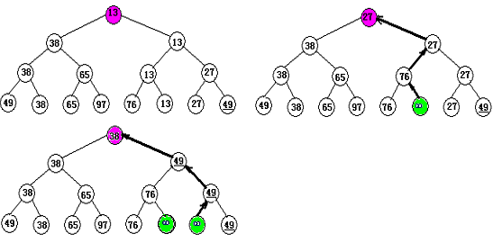
二、堆排序
10.4
选
择
排
序
n-1+(n-1)log₂n
每选择一个次小关键字仅需进行⎡log₂n⎤(树的深度-1)次比较，时间复杂度为O(nlog₂n)。但所需辅助存储空间较多。

Slide 44
二、堆排序
10.4
选
择
排
序
2. 堆排序
(1)堆的定义
n个元素的序列{k₁,k₂,…,k_{n}}，当且仅当满足下述关系时，称之为堆。
k_{i}≤k_{2i} k_{i}≥k_{2i}
k_{i}≤k_{2i+1} k_{i}≥k_{2i+1}
若将用一维数组存储的序列看成是一个完全二叉树，则完全二叉树中的任意非叶结点的关键字值大(或小)于它的左、右孩子结点的值。这种数据结构即为堆。
或

Slide 45
二、堆排序
10.4
选
择
排
序
87
12
50
36
22
34
40
30
34
12
40
30
36
50
22
87
小顶堆
大顶堆

Slide 46
二、堆排序
10.4
选
择
排
序
(2)堆排序
在堆结构中输出堆顶最小值(或最大值)后，使得剩余n-1个元素的序列重又建成一个堆，则得到n个元素中的次小值(或次大值）。如此反复执行，便能得到一个有序序列，这个过程称为堆排序。
堆排序需解决两个问题：
a. 由一个无序序列建成一个堆。
b. 在输出堆顶元素之后，调整剩余元素成为一个新的堆。

Slide 47
二、堆排序
10.4
选
择
排
序
(3)堆排序的算法
a. 建立包含k₁,k₂,k₃,…k_{n}的堆。
b. 输出堆顶元素，采用堆顶元素R₁与最后一个元素R_{n}交换，最大(或最小)元素得到正确的排序位置，此时前n-1个元素不再满足堆的特性，需重建堆。
c. 在b.之后，新的堆顶(根结点)的左、右子树均为堆，则仅需自上至下进行调整即可。
这个自堆顶至叶子的调整过程为“筛选”。
将一个无序序列建堆的过程就是一个反复“筛选”的过程。例3

Slide 48
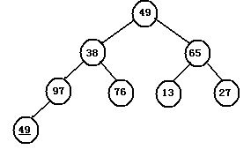
二、堆排序
10.4
选
择
排
序
例3：对于一个无序序列{49，38，65，97，76，13，27，49}进行堆排序。
1)先建一个完全二叉树，如图所示：
2)进行反复的“筛选”。从最后一个非终端结点(第⎣n/2⎦个元素)开始，将此结点与其左、右孩子比较，选出大的或小的作为此结点；依次对其前的非终端结点重复进行“筛选”操作。直到第1个元素 (根结点)为最大或最小为止，堆建成。

Slide 49
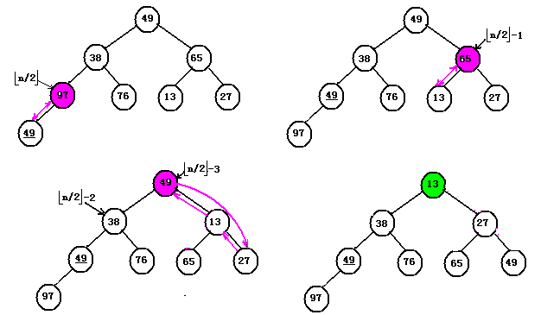
二、堆排序
10.4
选
择
排
序
3)根结点就是排序的最大关键字或最小关键字，输出根结点，即将13和97交换，再重复进行(2)操作，直到整个序列有序。

Slide 50
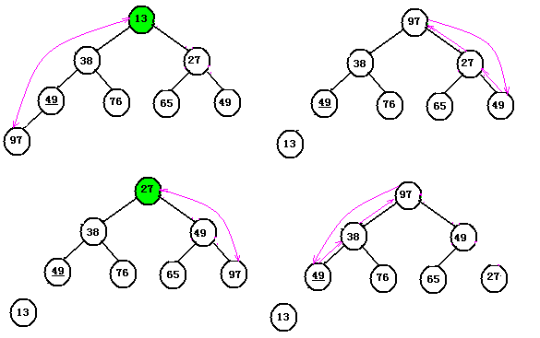
二、堆排序
10.4
选
择
排
序
产生的是一个递减序列：{97，76，65，49，49，38，27，13}。
作为小顶堆，产生的是一个递减序列。
作为大顶堆，产生的是一个递增序列。

Slide 51
二、堆排序
10.4
选
择
排
序
(4)算法描述
typedef SqList HeapType;
void HeapAdjust(HeapType &H,int s,int m)
{rc=H.r[s];
for(j=2*s;j<=m;j*=2) //沿key较小的孩子结点向下筛选
{if(j<m&&!LT(H.r[j].key,H.r[j+1].key)) ++j;
if(LT(rc.key,H.r[j].key)) //rc与左、右孩子中小者比
break;
H.r[s]=H.r[j]; s=j; //将左、右孩子中小者放入s,定义新的s,
} //即新的根
H.r[s]=rc; //若rc小，插入s
}

Slide 52
二、堆排序
10.4
选
择
排
序
void HeapSort(HeapType &H)
{for(i=H.length/2;i>0;--i)
HeapAdjust(H,i,H.length); //建小顶堆
for(i=H.length;i>1;--i)
{H.r[1]←→H.r[i]; //堆顶记录和最后一个记录相互交换
HeapAdjust(H,1,i-1); //调整小顶堆，自上而下
}
}
(5)算法分析
a.堆排序是不稳定的排序。
b.时间复杂度为O(nlog₂n)。
c.空间复杂度为O(1)。

Slide 53
10.5 归并排序
一、2-路归并排序思想
二、2-路归并排序的方法
三、2-路归并步骤
四、算法描述

Slide 54
10.5 归并排序
1．归并的含义将两个或两个以上的有序序列合并成一个有序序列。
2．归并排序就是利用归并思想实现的排序，把多个有序表经过若干次归并，最终合并成一个有序表。
3. 对两个有序序列进行归并，称为2-路归并。

Slide 55
一、2-路归并排序思想
10.5
归
并
排
序
把一个有n个元素的无序表的每一个元素都看成一个有序表，将两个有序子表（有序表）合并成一个有序子表，一次合并完成后，有序子区间的数目减少一半，而子表的长度增加一倍，当子表长度从1增加到n（元素个数）时，整个子表变为一个，则该子表中的有序序列即为我们所需的排序结果。

Slide 56
一、2-路归并排序思想
10.5
归
并
排
序
(1)将n个记录看成是n个长度为1的有序子表；
(2) 将两两相邻的有序子表n进行归并，若n为奇数，则留下的一个子表直接进入下一次归并；
(3)重复步骤(2)，直到归并成一个长度为n的有序表。

Slide 57
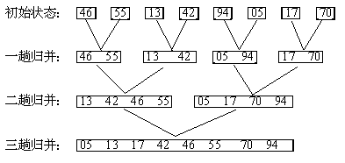
二、2-路归并排序方法
10.5
归
并
排
序
例4 给定排序码46，55，13，42，94，05，17，70，二路归并排序过程如图所示。

Slide 58
三、2-路归并排序的步骤
10.5
归
并
排
序
假设两个子表为R1和R2，这两个子表将被归并为T。归并过程为：
首先把两个子表为R1和R2的第一个元素取出来进行比较；
(1) 将较小的元素放入T；
(2) 取较小元素所在的子表的下一个元素与上一步较大的元素比较；
(3) 重复(1)、(2)，直到一个子表中的元素取完为止；
(4) 把还剩有元素的子表中的元素取出，依次放入T。

Slide 59
四、算法描述
10.5
归
并
排
序
1．2-路归并算法
将有序的SR[i..m]和SR[m+1..n]归并为有序序列TR[i..n]。
void Merge(RcdType SR[],RcdType &TR[],int i,int m,int n)
{ for(j=m+1,k=i;i<=m&&j<=n;++k)
{if LQ(SR[i].key,SR[j].key) TR[k]=SR[i++];
else TR[k]=SR[j++];
}
if(i<=m) TR[k..n]=SR[i..m];
if(j<=n) TR[k..n]=SR[j..n]
}

Slide 60
四、算法描述
10.5
归
并
排
序
2.一趟归并排序
上述算法是将相邻两个有序序列2-路归并。而一趟归并排序则调用merge⎡n/2h⎤次，将前后相邻且长度为h的有序段进行两两归并，得到前后相邻、长度为2h的有序段。
3．归并排序
整个归并排序就是调用“一趟归并”过程若干次的过程。第一趟归并时，有序子表长度为1，每趟归并后有序子表的长度为上一次长度的2倍，当有序子表的长度为n时，2-路归并排序结束。
见图10.13

Slide 61
四、算法描述
10.5
归
并
排
序
递归算法：
void Msort(RcdType SR[],RcdType &TR1[],int s,int t)
{if(s= =t) TR1[s]=SR[s];
else{
m=(s+t)/2;
MSort(SR,TR2,s,m);
MSort(SR,TR2,m+1,t);
Merge(TR2,TR1,s,m,t);
}}
void MergeSort(SqList &L)
{ Msort(L.r,L.r,L.length);}

Slide 62
五、算法分析
10.5
归
并
排
序
二路归并排序的时间复杂度等于归并趟数与每一趟时间复杂度的乘积。而归并趟数为⎡log₂n⎤ (当⎡log₂n⎤ 为奇数时，则为⎡log₂n⎤ +1)。因为每一趟归并就是将两两有序子表合并成一个有序子表，而每一对有序子表归并时，记录的比较次数均小于等于记录的移动次数（即由一个数组复制到另一个数组中的记录个数），而记录的移动次数等于这一对有序表的长度之和，所以，每一趟归并的移动次数均等于数组中记录的个数n，即每一趟归并的时间复杂度为O(n)。因此，二路归并排序的时间复杂度为O(nlog₂n)。
利用二路归并排序时，需要利用与待排序数组相同的辅助数组作临时单元，故该排序方法的空间复杂度为O(n)，比前面介绍的其它排序方法占用的空间大。

Slide 63
五、算法分析
10.5
归
并
排
序
1．稳定性
归并排序是稳定的排序方法。
2．时间复杂度
为O(nlog₂n)。
3．空间复杂度
为O(n)。

Slide 64
10.6 基数排序
一、多关键字的排序
二、链式基数排序

Slide 65
10.6 基数排序
1.基数排序不用进行记录关键字的比较和交换，
而是利用关键字的结构，通过“分类”和“收集”的办法
实现排序。
2.基数排序将多关键字排序的思想用于单逻辑关键字的排序中。

Slide 66
一、多关键字的排序
10.6
基
数
排
序
1．多关键字排序思想
以扑克牌排序为例，讨论多关键字排序思想。
任何一张扑克牌都有花色和面值两种属性，以花色为第一关键字K1，面值为第二关键字K2，都可看成由K1和K2组成的复合关键字。任一张牌的关键字为K1K2。
多关键字排序，就是按复合关键字的大小排序。
具体到扑克牌排序，有两种方法：
第一种是先花色后面值：按花色分为四类有序，然后每类按面值从小到大排序；
第二种是先面值后花色：先将牌按面值分为13类，然后从小到大将它们收集起来，再按花色分为4堆，最后按花色顺序收集起来。

Slide 67
一、多关键字的排序
10.6
基
数
排
序
2．多关键字排序定义
设有n个记录的序列{R₁,R₂,…,R_{n}}，且每个记录R_{i}中含有d个关键字(K_{i}⁰,K_{i}¹,…K_{i}^{d-1})，规定K_{i}⁰ 为主位关键字(或最高位关键字)，K_{i}^{d-1}为次位关键字(最低位关键字)。
序列{R₁,R₂,…,R_{n}}对关键字(K_{i}⁰,K_{i}¹,…K_{i}^{d-1})有序是指：对于序列中任意两个记录R_{i}的R_{j}(1≤i≤j≤n)都满足下列有序关系：(K_{i}⁰,K_{i}¹,…K_{i}^{d-1})< (K_{j}⁰,K_{j}¹,…K_{j}^{d-1})。

Slide 68
一、多关键字的排序
10.6
基
数
排
序
3. 两种排序方法
(1)最高位优先(MSD)
先对最主位关键字K⁰进行排序，具有相同的K⁰值的记录构成一个子序列，再对关键字K¹进行排序，依次重复，直到对K^{d-1}排序，最后将所有子序列依次连接在一起成为一个有序序列。
将序列逐层分割若干子序列。
(2)最低位优先(LSD)
从最次位关键字K^{d-1}起进行排序，然后再对K^{d-2} 进行排序，依次重复，直到对K⁰ 进行排序后便成为一个有序序列。
不必分成子序列，对每个关键字都是整个序列参加排序。

Slide 69
一、多关键字的排序
10.6
基
数
排
序
例：记录序列为(ABC,ACD,BBC,BAD,ACB，CAD)。
MSD：ABC ABC ABC LSD:ACB BAD ABC
ACD ACD ACB ABC CAD ACB
ACB ACB ACD BBC ABC ACD
BBC BAD BAD ACD BBC BAD
BAD BBC BBC BAD ACB BBC
CAD CAD CAD CAD ACD CAD

Slide 70
二、链式基数排序
10.6
基
数
排
序
1．基数排序思想
采用LSD方法进行的排序。即借助“分配”和“收集”两种操作对单逻辑关键字进行排序的一种内部排序方法。
逻辑关键字可以看成由d个关键字复合而成的，而且其中的关键字都具有相同的取值范围(如数字0≤K^{i}≤9，字母’A’≤K^{i}≤’Z’)，具有这样特征的关键字，可按LSD进行排序，只要从最低数位关键字起，按关键字的不同值将序列中记录“分配”到R个队列中后再“收集”，如此反复d次。这就是基数排序，这里“基”指的是R的取值范围，实际上这里的“基数”有类似进制数中基数的含义。

Slide 71
二、链式基数排序
10.6
基
数
排
序
2. 基数排序的方法
(1)首先根据所选择的基数，设定r个队列。
(2)按LSD法，把n个关键字按最低位K^{d}的值分配到相应队列中。
(3)再把r个队列从小到大，首尾相接收集起来，此时n个关键字已按最低位K^{d}的值排好序，这称为第一趟分配收集。
(4)接着按次最低位的值，把第一趟收集起来的关键字再分配到相应队列中，然后进行上述类似收集工作，这就完成了第二趟分配收集。
对所有的关键字重复分配收集的过程。最后一趟分配收集的结果，就是一个按关键字从小到大有序的记录序列。因此基数排序需要作d趟分配和收集。

Slide 72
二、链式基数排序
10.6
基
数
排
序
3. 基数排序的算法
(1)记录的存储结构
在基数排序中，为避免大量移动记录，一般采用链表存储结构。
(2)算法描述
略。
4．基数排序的例子

Slide 73
二、链式基数排序
278
109
063
930
589
184
083
008
e[0] e[1] e[2] e[3] e[4] e[5] e[6] e[7] e[8] e[9]
尾指针
083
008
589
930
063
184
278
109
f[0] f[1] f[2] f[3] f[4] f[5] f[6] f[7] f[8] f[9]
头指针
930
063
083
184
278
008
109
589
第一趟分配和收集，使得关键字的最低位有序

Slide 74
二、链式基数排序
930
063
083
184
278
008
109
589
e[0] e[1] e[2] e[3] e[4] e[5] e[6] e[7] e[8] e[9]
尾指针
589
109
184
008
930
063
278
083
f[0] f[1] f[2] f[3] f[4] f[5] f[6] f[7] f[8] f[9]
头指针
008
109
930
063
278
083
184
589
第二趟分配和收集，使得关键字的次低位有序

Slide 75
二、链式基数排序
008
109
930
063
278
083
184
589
e[0] e[1] e[2] e[3] e[4] e[5] e[6] e[7] e[8] e[9]
尾指针
083
063
184
008
109
278
589
930
f[0] f[1] f[2] f[3] f[4] f[5] f[6] f[7] f[8] f[9]
头指针
008
063
083
109
184
278
589
930
第三趟分配和收集，使得关键字的全部有序

Slide 76
二、链式基数排序
10.6
基
数
排
序
5．算法分析
使用基数排序之前，要考虑记录的长度n和关键字的长度d。
当n较小，d较大时，不适合采用基数排序。只有当n较大，d较小时，基数排序较有效。
(1)稳定性
基数排序是稳定的排序方法。
(2)时间复杂度
为O(d*(n+r))。
(3)空间复杂度
为O(2r)。

Slide 77
10.7 各种内部排序方法的比较
1．各种排序方法的比较
排序方法
平均时间
最坏情况
辅助存储
稳定性
简单排序
O(n²)
O(n²)
O(1)
√
折半排序
O(nlogn)
O(nlogn)
O(1)
√
希尔排序
O(nlogn)
O(nlogn)
O(1)
×
堆排序
O(nlogn)
O(nlogn)
O(1)
×
快速排序
O(nlogn)
O(n²)
O(logn)
×
归并排序
O(nlogn)
O(nlogn)
O(n)
√
基数排序
O(d(n+r))
O(d(n+r))
O(2r)
√

Slide 78
10.7 各种内部排序方法的比较
2．从平均时间性能而言，快速排序最佳，其所需时间最省，但快速排序在最坏情况下的时间性能不如堆排序和归并排序。后两者相比较的结果是，在n较大时，归并排序所需时间较堆排序省，但它所需的辅助存储量最多。
3．表中的“简单排序”包括除希尔排序之外的所有插入排序、起泡排序和简单选择排序，其中以直接插入排序为最简单。4. 当序列中的记录“基本有序”或n值较小时，直接插入排序效果比较好，可达到O(n)的时间复杂度。此时快速排序的性能不好，成为O(n²) 级别。选择排序、堆排序、和归并排序，这三种排序的时间性能不随关键字的分布而变化。

Slide 79
10.7 各种内部排序方法的比较
5. 基数排序的时间复杂度也可写成O(d*n)。因此，它最适用于n值很大而关键字d较小的序列。
6. 从方法的稳定性来比较，基数排序是稳定的内排序方法，所有时间复杂度为O(n²)的简单排序方法也是稳定的。然而，快速排序、堆排序和希尔排序等时间性能较好的排序方法都是不稳定的。
7. 用排序方法的若干建议
(1)选择排序算法一般考虑因素
a.待排序的记录个数；
b.记录本身的大小；
c.关键字的分布情况；

Slide 80
10.7 各种内部排序方法的比较
d. 对排序稳定性的要求。
(2)若干建议
a. 当n较小时
当n较小(n≤50)，可采用插入排序、选择排序或冒泡排序，这些排序方法比较简单。若记录中所含的数据项比较多时，应使用选择排序方法。若待排序列的记录序列初始状态存在“有序”的倾向时，要考虑使用归并和堆排序。
b. 当n较大时，可采用快速排序方法。
在待排序的记录n较大，而且关键字的“位数”d比较小的时候，应采用基数排序。
c. 根据应用的具体情况，综合使用排序方法。

Slide 81
三、排序专题---习题
习题
快速排序法在_______情况下最不利于发挥其长处。 2010
（15 分）设关键字序列为：49，38，66，80，70，15，22，欲对该序列进行从小到大排序： 2010
①用直接插入排序法进行排序，写出每趟的结果。
②采用待排序序列的第一个字作为枢纽，写出用快速排序法的一趟和二趟排序之后的状态。
③画出待排序列的初始化堆。
3. n 个记录的直接插入排序中，键值的最小比较次数是（ ）2011
A、(n+2)(n-1)/2 B、n-1 C、2(n-1) D、 n² /2

Slide 82
4. 下列内部排序算法中，其比较次数与序列初态无关的算法是（ )。2012
A、直接插入排序 B、简单选择排序 C、气泡排序 D、堆排序
5. 冒泡排序算法在最好的情况下的元素交换次数为_______，在最坏情况下，堆排序需要比较的次数为________。 2010
6. 若用冒泡排序方法对序列{10，14，26，29，41，52}从大到小排序，需进行（ ）次比较。 2013
A、3 B、10 C、15 D、25
7. 我们打算对 n 个数据进行排序。由于 n 非常大，希望在满足最坏情况下排序时间为 O（nlogn）的前提下，辅助空间越小越好，则应该选用的排序方法是（ ）。 2013
A、快速排序 B、堆排序 C、冒泡排序 D、归并排序

Slide 83
8. 使用冒泡排序对序列进行升序排序，每执行一次交换操作将会减少一个逆序对，因此序列 5，4，3，2，1 需要执行的交换操次数为（ ）。2014
A、0 B、5 C、10 D、15
9. 若不考虑基数排序，则在排序过程中主要进行的两种基本操作是关键字的______和记录的______。 2014
10. 设表中元素的初始状态是按键值递增的，分别用堆排序、快速排序、冒泡排序和归并排序方法对其进行排序（按递增顺序），________排序最费时间。 2014

Slide 84
11. 简答题（10 分） 2015
在堆排序算法中使用什么样的数据结构？请给出具体的数据结构并简述理由。
12.（15 分）以关键字序列（30，19，25，47，58，12，51，10）为例，执行以下排序算法，写出每一趟结束时的关键字状态：
（1）增量序列为 5，3，1 的希尔排序；（2）快速排序；（3）堆排序；（4）基数排序。
13.（10 分）对下列的关键字集{32，15，22，41，24，27，36，37，10，19}，请写出快速排序每趟的结果和最终结果。 2013

Slide 85
14.（15 分）在堆排序、快速排序和归并排序中： 2011
（1）若只从存储空间考虑，则应首先选取哪种排序方法，其次选取哪种排序方法，最后选取哪种排序方法？（4 分）
（2）若只从排序结果的稳定性考虑，则应选取哪种排序方法？（2 分）
（3）若只从平均情况下排序最快考虑，则应选取哪种排序方法？（2 分）
（4）若只从最坏情况下排序最快并且要节省内存考虑，则应选取哪种排序方法？（2 分）
（5）设关键字序列为：49，38，66，90，75，10，20.请把这些关键字调整成堆顶元素取最小值的堆（画出过程）。（5 分）

Slide 86
15. （15 分）对关键字序列：49，38，66，80，70，15，22 进行从小到大排序： 2012
（1）写出用快速排序法的第一趟和第二趟排序之后的序列状态，假设选取待排序的第一个关键字作为枢纽。
（2）写出堆排序的初始化构造好的堆以及第一趟和第二题排序之后的调整好的堆。

